Slide 1
Часть I Управление проектами (проектный менеджмент)
Семинар для выпускников программ ФХЗ
Исполнительный директор
Раймунд Хельфрих
Баварская школа государственного управления (BVS)

Slide 2
Содержание
Что такое управление проектами?
Что такое проект?
Основы организации проекта
Краткое описание фаз проекта - модифицированная модель водопада
Ход реализации проектов

Slide 3
Управление проектами
… означает совокупность управленческих задач, организации, методов и средств для инициирования, определения, планирования, контроля и завершения проектов. (DIN 69901)
или
Управление проектами - это применение методов, инструментов, техник и компетенций в проекте.
(ISO 21500)

Slide 4
Проект и управление проектами
Основные характеристики проекта:
новизна или уникальность задачи
высокая комплексность
повышенный риск
временные и финансовые ограничения
необходимость участия нескольких отделов
Проектная работа особенно эффективна, когда
потенциал линейной огрструктуры управления исчерпан
постановка задачи очень сложна и значима
Поэтому управление проектами представляет собой комплексную организационную и управленческую концепцию для решения сложных задач.
.

Slide 5
Волшебный треугольник УП
Объем работ
Качество
Время
Стоимость

Slide 6
Успешный запуск проекта требует…
Проектная инициатива
и предварительное исследование
Проектная идея
Изучение исходной ситуации
Ключевая проблема -
анализ
Анализ внешней среды/
заинтересованные стороны
Организация проекта
AG
AN
PM
PL
PMA
„Нулевая фаза“
.....................................................................................................................................

Slide 7
Организация проекта I
Предпринимаемые меры:
назначение руководителей проектов (РП) и сотрудников проекта (СП)
интеграция проектной группы в организацию административного управления
обеспечение эффективного сотрудничества
создание информационной системы

Slide 8
Организация проекта II
Функциональная форма организации проекта (организуется на базе самостоятельных функциональных подразделений/отделов):
выполнение проектной работы наряду с «обычной» деятельностью
руководство проекта не может давать указания
Матричная форма организации проекта:
руководство проекта может давать указания
двойное подчинение сотрудников
Чисто проектная организационная форма (=Task Forces):
руководство проекта и сотрудники проекта образуют отдельное организационное подразделение и отделены от линейной оргструктуры управления

Slide 9
Организация проекта III
 | Функциональная форма организации проекта | Матричная форма организации проекта | Чисто проектная оргформа
Плюсы | высокая гибкость и эффективное использование кадровых ресурсов незначительные организационные изменения в руководстве | более эффективное выполнение проектных задач эффективная и результативная реализация проекта специально выделенным руководителем проекта | четкая ответственность за проект и быстрое принятие решений взаимодействие с обычной организацией отпадает эффективные возможности контроля высокая мотивация
Минусы | отсутствие всеобъемлющей проектной ответственности отсутствие полномочий на указания | высокий уровень коммуникации и координации со спецал. управ. кадрами угроза чрезмерной нагрузки на сотрудников | существенное вмешательство в организацию непризнание проекта в организации

Slide 10
Организация проекта IV – структура подразделений проекта
Упр. здрв., Совет персонала, Эксперты…
Орган, принимающий решения по проекту (PEG)
например, управляющая группа
Команда, отвечающая за исполнение проекта
(PDT)
Рабочая группа 1
Рабочая группа 2
Рабочая группа 3
Внешнее консультирование
Руководитель (РП) + Сотрудники (СП)

Slide 11
Краткое описание фаз проекта
Модифицированная модель водопада для реализации проектов
Контрольные точки проекта:
- решение о прекращении/продолжении
- решения, определяющие дальнейшее направление
- коммуникация/информация
Определение проблемы
Фаза: этап запуска и определения проекта
Определение цели
Контр.точка
Фаза: этап планирования
Проектное планирование
Контр.точка
Описание
фактической ситуации
Фаза: этап реализации
Анализ
фактической ситуации
Контр.точка
Концепции/
наилучшее решение
Контр.точка
Постоянный обратный контроль и управление проектом (по содержанию, срокам, кадрам, финансам)
= сопутствующий контроллинг проекта
Осуществление
Контроль поставленных целей
Фаза: этап оценки и завершение проекта

Slide 12
Фаза 1: Запуск и определение проекта
Постановка проблемы
Определение качественных и количественных, поддающиеся измерению целей проекта (цели результатов и/или реализации, а также нецелей)
Установление сроков начала и окончания проекта
Определение максимальной стоимости проекта
Выявление требований к организации проекта
Определение объема ресурсов
Проектное задание

Slide 13
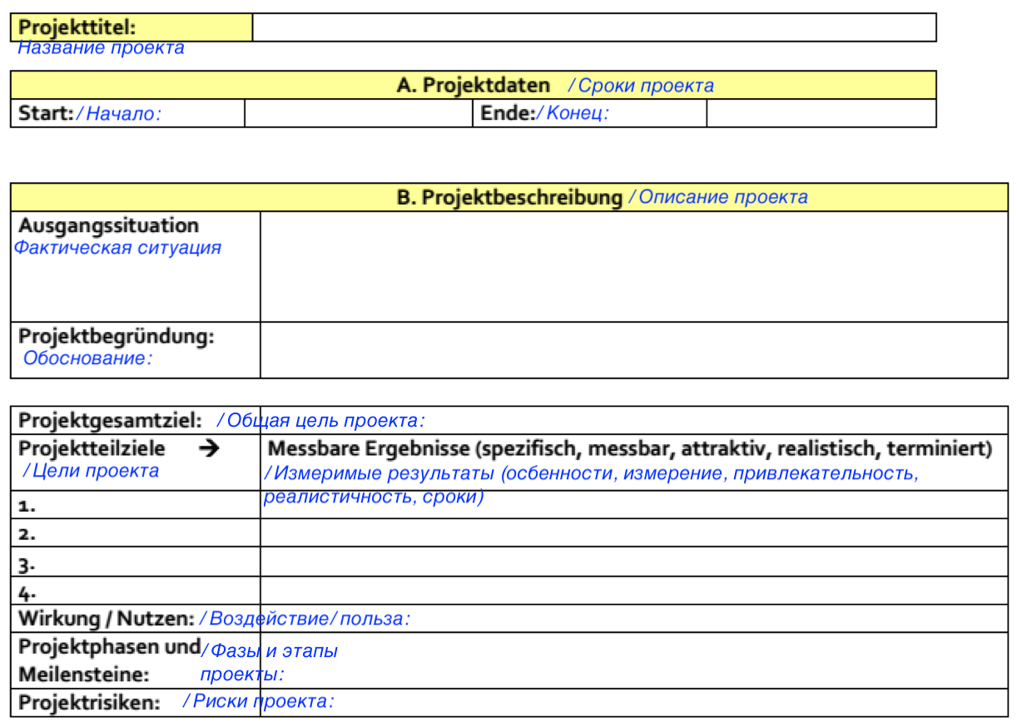
Проектное задание I

Slide 14
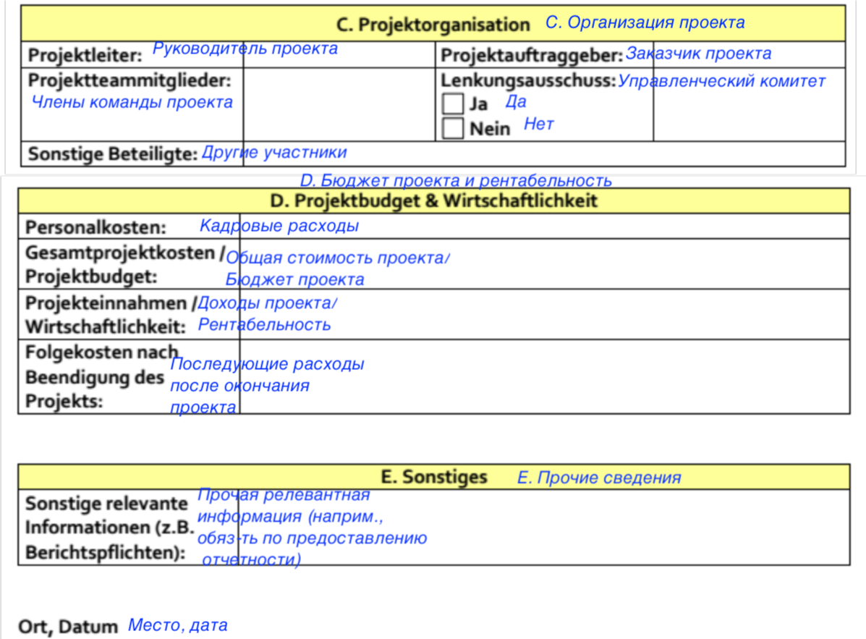
Проектное задание II

Slide 15
Фаза 2: Планирование проекта
Фаза планирования
Планирование структуры проекта (ПСП)
= планирование всех рабочих пакетов вплоть до уровня отдельных мероприятий, включая планирование затрат времени, средств и ресурсов.
Планирование графика реализации проекта(ПРП)
=
- планирование последовательности реализации проекта и сроков
- планирование ресурсов/стоимости
- планирование рисков

Slide 16
План структуры проекта
План структуры проекта включает в себя все задачи (= рабочие пакеты) для достижения цели проекта. Количество рабочих пакетов остается постоянным в течение всего периода реализации проекта.
В рабочем пакете (РП) описывается выполненная задача с наименьшим количеством накладок. Она формирует самый нижний уровень структурного плана проекта.
Общий проект
Подпроект 1
Подпроект 2
Подпроект 3
РП 1.1
РП 2.1
РП 3.1
РП 1.2
РП 2.2
РП 3.2
РП 1.3
РП 2.3
РП 3.3
РП 1.4
РП 2.4
РП 3.4
РП 1.5
РП 2.5
РП 3.5
РП 1.6
РП 2.6
РП 3.6

Slide 17
Рабочий пакет
Проект:
Подпроект:
Рабочий пакет:
Ответственное лицо:
Результаты: Что должно быть достигнуто после завершения проекта?
Содержание: Какие задачи следует выполнить?
Этапы/даты окончания: Какие сроки запланированы?
Этапы
Начало
Окончание
Оценка затрат: Какие затраты или какое использование ресурсов следует ожидать?
Месяц/Год
Затраты
Ресурсы

Slide 18
График реализации проекта: столбиковая диаграмма
Проект: ______________________________________________________ Год: ________________
Рабочий пакет
Период
Месяц
неделя

Slide 19
Фаза 3: Стадия реализации
Описание фактической ситуации
Анализ фактической ситуации
Выбор оптимального решения
Реализация решения

Slide 20
Фаза 4: Оценка и завершение проекта
Оценка = сравнение целей проекта с его результатами
Завершение проекта:
сдача проекта
анализ результатов проекта - что было хорошо, что могло бы быть лучше в будущем, выполнен ли проект в срок и в рамках бюджета?
документирование профессионального и методологического опыта
Отчёт о результатах проекта
Завершение проекта

Slide 21
Контроллинг проекта
Контроль сроков
Обновление планирования
Контроль расходов
Предметный контроль
+ Рекомендации по ответным мерам и мониторингу для РП
Контроль исполнения договоров
Текущая проектная документация

Slide 22
Краткое описание хода реализации проекта
Планирование проекта:
систематический анализ внешних условий
план структуры проекта
описание рабочего пакета
планирование фаз проекта (контрольные точки)
график реализации проекта
план использования ресурсов и расходов
планирование рисков
план коммуникации
Определение проекта: - анализ проблемы - пояснение заказа/поручения - проектное задание
Контроллинг проекта
Завершение проекта: - заключительный отчет
- документация
Реализация проекта: - реализация рабочих пакетов

Slide 23
Часть II Управление временем (тайм-менеджмент)
Семинар для выпускников программ ФХЗ

Slide 24
Время…
Время…
… это ограниченное благо
… не продается
… нельзя сберечь и отложить на хранение
… нельзя приумножить
… бежит непрерывно и безвозвратно
Управление временем - это организация времени посредством планирования и применения проверенных методов работы с целью эффективного и продуктивного использования времени для улучшения результатов и качества жизни.

Slide 25
Почему у нас мало времени?
Типичные «пожиратели времени»:
желание быть задействованным повсюду
желание всегда знать все факты целиком
постоянное стремление взяться за решение проблемы немедленно
невозможность сказать «нет»
желание быть всегда доступным всем для разговора
желание иметь все документы наготове
желание выполнять самостоятельно все второстепенные дела
неумение игнорировать отвлекающие факторы
Недостаток времени приводит к ошибкам и стрессу!
А какие у Вас «пожиратели времени»?

Slide 26
Исходная основа: письменное планирование
Планирование = все задачи - в идеале с конкретной целью (SMART) - фиксируются в письменном виде, расставляются приоритеты и указывается оценка необходимого времени
Периоды планирования:
ориентировочное долгосрочное планирование, минимум на один месяц, лучше дольше; инструменты: задачи в Outlook
подробное понедельное планирование; календарь в Outlook как вспомогательное средство
конкретное ежедневное планирование (метод «Альпы»)
Преимущества:
сохранение обозримости
правильное расставление приоритетов
оптимальное использование навыков
разгрузка памяти
увеличение вероятности успеха
самомотивация

Slide 27
Расстановка приоритетов
Разделение по степени важности и/или срочности:
важное = служит для достижения целей
срочное = к определенному сроку
Вспомогательные средства:
ABC-анализ
принцип Парето
принцип Эйзенхауэра

Slide 28
Анализ ABC
Функционально-стоимостный анализ использования времени
Ценность вида деятельности
65%
20%
15%
Задачи типа «А»
очень важные
Задачи типа «В»
важные
Задачи типа «С»
несущественные
повседневные задачи
15% 20%
Фактическое использование времени
65%

Slide 29
Анализ ABC
Критерии решения для задач типа «А»: выполнение задачи…
... вносит вклад в достижение ключевых целей
…облегчает выполнение последующих задач
…вносит максимальный вклад в достижение общих целей
…, которое приносит наибольшую пользу в долгосрочной или краткосрочной перспективе
невыполнение задания приводит к негативным последствиям

Slide 30
Анализ ABC: порядок действий
Составьте список всех задач, подлежащих выполнению за указанный период
Упорядочьте задачи в соответствии с их важностью
Дайте оценку задачам по шкале ABC (A=15%, B=20%, C=65%)
Убедитесь, что бюджет времени соответствует значимости задач
Внесите исправления; сосредоточьтесь на задачах типа «А»
Проверьте возможность делегирования задач типа «B» и «C»

Slide 31
Принцип Парето (правило 80:20)
При 20% усилий достигается 80% результатов и наоборот.
Время
Результат
Время
Результат
Определяете факторы достижения результата в соотношении 20:80: самый высокий приоритет!

Slide 32
Принцип Эйзенхауэра
Принцип: сначала делайте важное, а затем срочное!
Задачи типа «B» Установите срок (или будьте готовы делегировать) | Задачи типа «А» Сделай это прямо сейчас
 | Задачи типа «C» Делегируйте
Важность
Срочность

Slide 33
Основные правила определения приоритетов
Концентрация сил на целях и успешности (уделить внимание только одному делу)
Разделить задания на приоритетные категории «A», «B», «C» (сосредоточиться на самом необходимом)
Важность прежде срочности («оставить как есть» и «делегировать задачи»)
Работать каждый день над долгосрочной задачей типа «А»

Slide 34
Нет времени на планирование?
Прохожий прогуливается по лесу и встречает работника лесозаготовки, который спешно и кропотливо распиливает уже срубленное дерево на маленькие кусочки.
Прохожий подходит ближе, чтобы понять, почему лесоруб так старается изо всех сил, и затем говорит: "Простите, но я кое-что заметил: Ваша пила абсолютно затупилась! Разве вы не хотите заточить ее?"
Лесоруб стонет от усталости и отвечает:
"У меня нет на это времени: я должен пилить!

Slide 35
Метод «Альпы» (ежедневное планирование)
P
E
A
L P E N
Составление списка заданий:
сроки
список задач
нерешённые вопросы с предыдущего дня
новые задачи
периодические операции (почта, телефонные звонки)
L
N
A
Оценка времени, которое необходимо для выполнения задания
Резервирование временного запаса для непредвиденных ситуаций (20 %)
Решение о приоритетах (что обязательно необходимо сделать в этот день?)
Последующая проверка, обновление плана на следующий день

Slide 36
Правила планирования времени
3 блока распределения времени:
около 60% на планируемую деятельность (около 5 ч.)
около 20% на творческую деятельность / повышение квалификации (около 1,5 ч.) - в зависимости от вида деятельности!
около 20% зоны про запас (около 1,5 ч.)
Определение конечных сроков для всех видов деятельности
Установка и соблюдение приоритетов при выполнении задач
Делегирование задач (если возможно)

Slide 37
Кривая производительности
Кривая производительности
Производительность
Время

Slide 38
Кривая производительности
Ежедневная организация работы в соответствии с кривой производительности увеличивает продуктивность:
запланируйте выполнение задач типа «А» во время пиковой нагрузки в утреннее время
работайте над задачами типа «С» во время упадка производительности
выполняйте задачи типа «B» после того, как кривая производительности повысится во второй половине дня.
Регулярно делайте короткие перерывы
Оптимально: после 1 часа работы 10 минут перерыва

Slide 39
Концентрация внимания в течение 60 минут
Минуты

Slide 40
«Час тишины»
Эффект полотна пилы
Помехи:
прибл. 1-3 секунды
Потеря концентрации: примерно 20 минут
Эффект полотна пилы
Работоспособность
Перерывы
Время
Экономия времени благодаря часу тишины
(защита от помех, предусмотренная в ежедневном графике)

Slide 41
Руководство через делегирование задач
Делегирование может осуществляться в случае…
выполнении повседневных задачах
подготовительной работы (проекты...)
участия в качестве заместителя на заседаний
• …
Делегирование не допускается в случае…
настоящих управленческих функций
руководства и мотивации сотрудников
задач с высокой важностью и высокой долей риска
исключительно особых случаях
строго конфиденциальных вопросов
• …

Slide 42
Преимущества делегирования
Снижение нагрузки, выигрыш во времени для важных задач
Использование специальных знаний и опыта соответствующих сотрудников
Развитие и продвижение способностей, инициативности, независимости и компетентности сотрудников
Положительное влияние на мотивацию сотрудников и удовлетворенность работой

Slide 43
Собственные антистимулы при делегировании полномочий
Нет времени на объяснение и контроль делегируемых задач (нетерпеливость?)
Непонятно, что именно следует делегировать, поскольку задача детально неизвестна (информация?)
Вера в то, что сам сможешь сделать работу лучше и быстрее и тем самым сэкономить время в краткосрочной перспективе (высокомерие?)
Страх конфликтов с руководителем из-за поручения выполнения делегируемой задачи (неясность распределения управленческих функций?)
Некоторые задачи неохотно делегируются, так как с удовольствием выполняется самостоятельно (увлечение?)

Slide 44
Собственные антистимулы при делегировании задач
Страх за имидж или потерю авторитета (утрата власти?)
Отсутствие готовности идти на риск (боязнь?)
Неуверенность в способностях и желании сотрудников выполнять обязанности (поверхностное знание сотрудников?)
Неясно, как следует реагировать при отказе от выполнения делегированных задач (слабость руководства?)

Slide 45
Правила делегирования
Необходимо объяснять не только задачу, но и общие условия и цель
Обсудите смысл задания
Четко определите ответственность
Проявите интерес и поинтересуйтесь промежуточными результатами
Будьте контактным лицом для сотрудника, которому делегированы задачи
Определите критерии успеха (количество, качество, промежуточные и окончательные сроки)
Обеспечьте взаимное понимание задач
Делегирование задач: выяснение следующих вопросов:
Что? Кто? Почему? Как? Когда должно быть выполнено?

Slide 46
Ошибки делегирования
Распределение несвязанных между собой индивидуальных задач
Неясная постановка задачи
Слишком конкретный / слишком поверхностный контроль
Неясное согласование сроков
Двойное делегирование
Допущение обратного делегирования
Чрезмерная личная опека и контроль
Делегирование также своего собственного стиля работы

Slide 47
Заключение
планируйте все задачи в письменной форме
планируйте на долгосрочную перспективу
планируйте не более 60 % от дня
ежедневно обновляйте / проверяйте свое планирование
расставляйте приоритеты среди ваших задач, решайте в первую очередь задачи типа «А», а также важные и срочные задачи и уделяйте им достаточно времени
всегда начинайте день с выполнения задач типа «А»
делегируйте второстепенные задачи, пропускайте или выполняйте их в неэффективные периоды времени
избегайте отвлекающих факторов, например звуковой сигнал со смартфона
обеспечьте периоды времени для спокойной работы (без помех)
постоянно задавайте себе вопрос, на чем Вы проводите время и действительно ли это все необходимо (встречи, рассылка почты сотрудникам, вопросы от сотрудников...) и оправданно ли затраченное на это время
говорите «нет» хоть иногда.

Slide 48
Благодарим Вас за проявленный интерес …
Остались ли у Вас вопросы?
Обсуждение…

